Slide 1
ŠPORTNI DAN MALO DRUGAČE

Slide 2
OSNOVNA NAVODILA
DANAŠNJI DAN BO NEKOLIKO DRUGAČEN – ŠPORTNO OBARVAN.
PRIPOROČLJIVO JE, DA GA IZPELJETE DRUŽINSKO, TOREJ K MIGANJU POVABITE VSE SVOJE DOMAČE.
PA ZAČNIMO! ☺

Slide 3
11. 5. 2020
KRAJ: HODNIK, SOBA, DNEVNA SOBA … IN BLIŽINA RAČUNALNIKA. VSEKAKOR NAJ BO PROSTOR VAREN IN DOVOLJ VELIK.

Slide 4
JUTRANJA TELOVADBA V PIŽAMI
DOBRO JUTRO!
ŠPORTNI DAN SE PRIČENJA … IN KAKŠNA SREČA ZATE … KAR V PIŽAMI. ☺
ODPRI SPODNJO POVEZAVO IN NAREDI NEKAJ VAJ SKUPAJ Z MIŠO.
https://www.youtube.com/watch?v=fxeSt2maSRI

Slide 5
ZAJTRK IN UMIVANJE
OČI SO SE ZBUDILE, USTA SO SE ODPRLA,
ŽELODČEK PA PROSI ZA ZAJTRK.
PRIVOŠČI SI KVALITETEN ZAJTRK. IN KAKŠNA
SREČA ZATE ... SPET V PIŽAMI☺.
PO ZAJTRKU OBVEZNO POSPRAVI ZA SEBOJ IN
SE TEMELJITO UMIJ.

Slide 6
PREOBLECI SE V ŠPORTNO OPREMO
V PIŽAMI GREŠ PO KRATKE HLAČE, KRATKO MAJICO, NOGAVICE IN
COPATE ALI ČEVLJE, KI NE DRSIJO.
USEDI SE PRED RAČUNALNIK IN ODPRI SPODNJO POVEZAVO.
POZOR!
IMAŠ TOČNO TOLIKO ČASA KOT RISANI JUNAK, DA SE PREOBLEČEŠ IN
(PRE)OBUJEŠ V NOGAVICE IN COPATE.
ODPRI POVEZAVO.
https://www.youtube.com/watch?v=1GDFa-nEzlg
TRI, ŠTIRI, ZDAJ – ZAČNI!

Slide 7
OZNAČIMO VADBENI POLIGON
V SOBI, KJER BOŠ PRIČEL Z VADBO, Z LEPILNIM TRAKOM OZNAČI START IN CILJ.
ČE IMAŠ PROSTOR, NAJ BO VADBENI POLIGON VSAJ 4 METRE DOLG IN 2 METRA ŠIROK.
SICER PA PREDVSEM POSKRBI, DA BO PROSTOR VAREN.

Slide 8
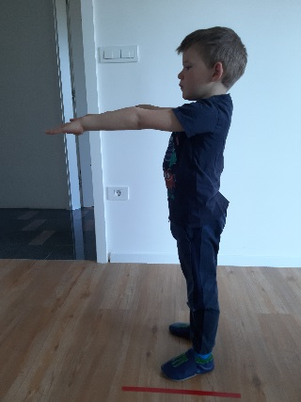
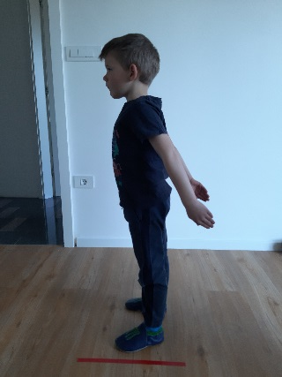
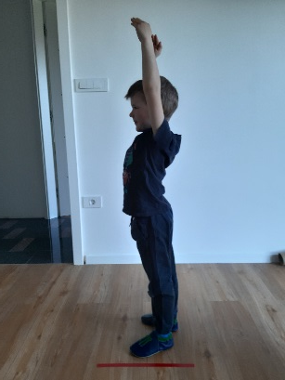
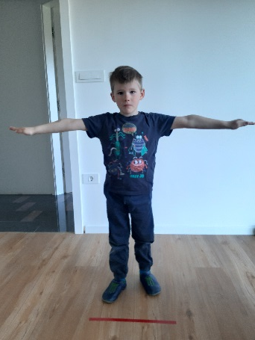
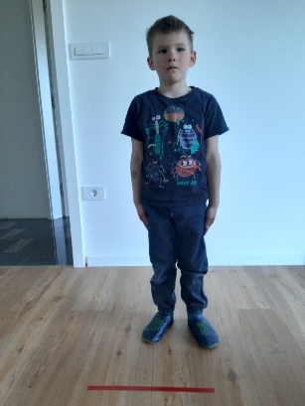
1. VAJA
POČASEN 3 MINUTNI TEK ZNOTRAJ OZNAČENEGA PROSTORA.
SLEDI HOJA (30 SEKUND).
MED HOJO PONOVIMO GIBANJA ROK - ROČENJA:
PREDROČENJE, ZAROČENJE, VZROČENJE, ODROČENJE, PRIROČENJE

Slide 9
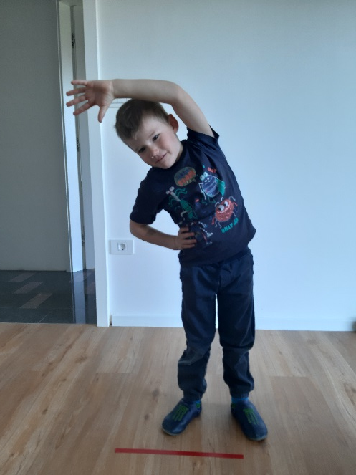
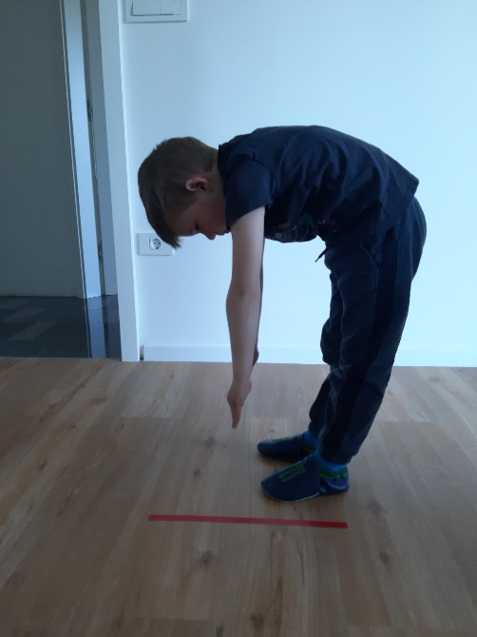
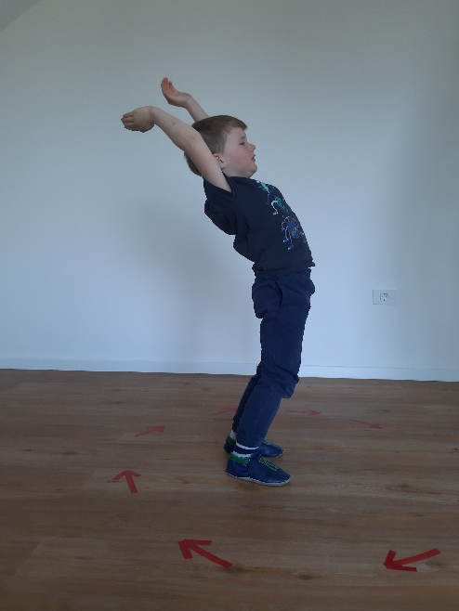
2. VAJA
TEK VZVRATNO (2 MINUTI).
POČITEK IN PONOVITEV GIBANJ TRUPA - KLONI:
ODKLON, PREDKLON, ZAKLON

Slide 10
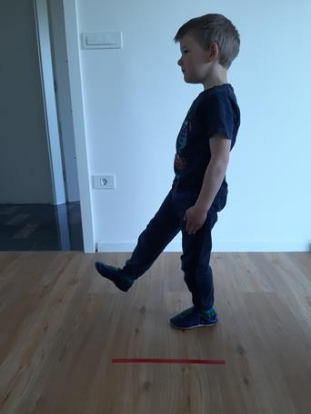
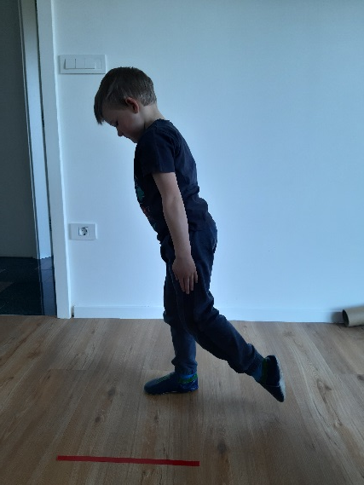
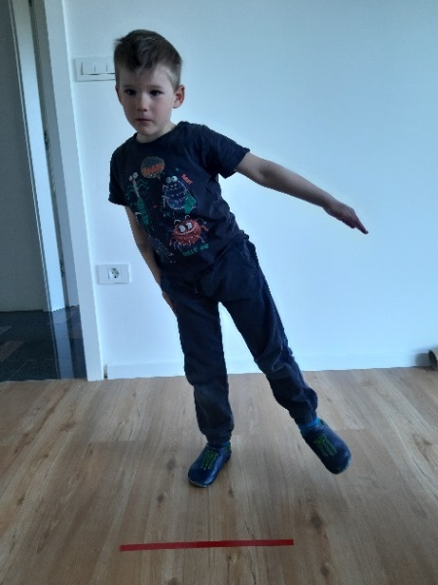
3. VAJA
TEK BOČNO - PRISUNSKO (1 MINUTA)
POČITEK IN PONOVITEV GIBANJ NOG - NOŽENJA:
ZANOŽENJE, ODNOŽENJE, PREDNOŽENJE
POČITEK! STRESI ROKE IN NOGE.

Slide 11
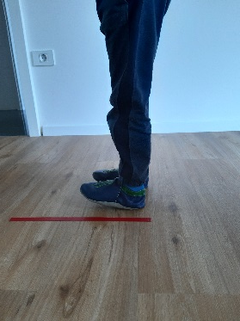
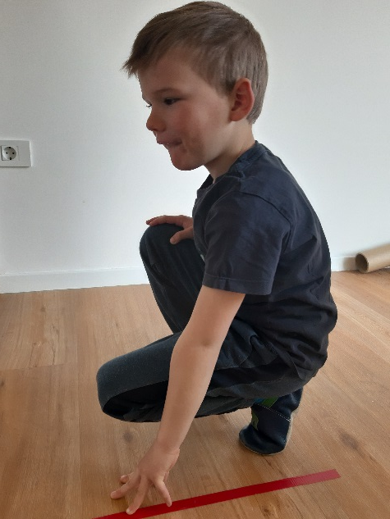
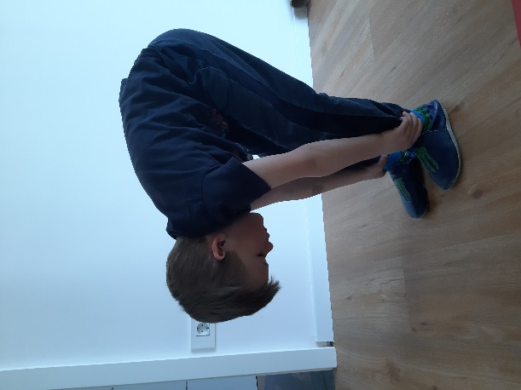
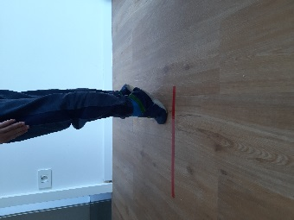
4. VAJA
POSKUŠAJ NAREDITI ZA VSAKO GIBANJE 4 DOLŽINE POLIGONA. ALI PO SVOJIH ZMOŽNOSTIH…
HOJA PO PRSTIH
HOJA PO PETAH
RAČJA HOJA
HOJA Z DRŽANJEM ZA GLEŽNJE

Slide 12
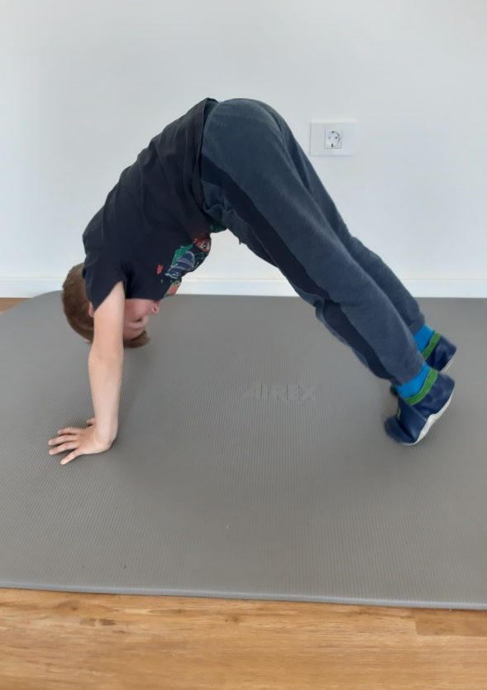
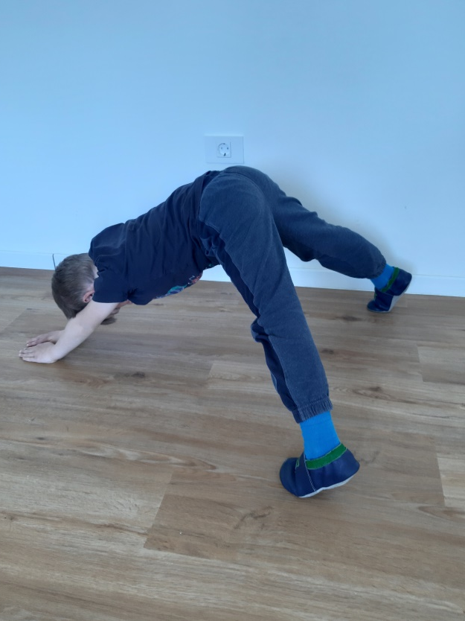
GIBANJE PO ŠTIRIH NAPREJ IN NAZAJ
GIBANJE PO ŠTIRIH VSTRAN - RAKOVICA

Slide 13
POČITEK, PIJAČA ☺
ULEZI SE NA UDOBNO MESTO, ZAPRI OČI IN ZA PAR MINUT PRISLUHNI GLASBI NA SPODNJI POVEZAVI.
https://www.youtube.com/watch?v=3NycM9lYdRI

Slide 14
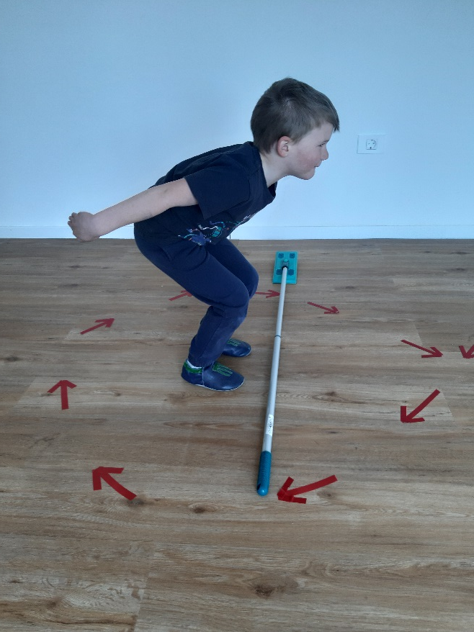
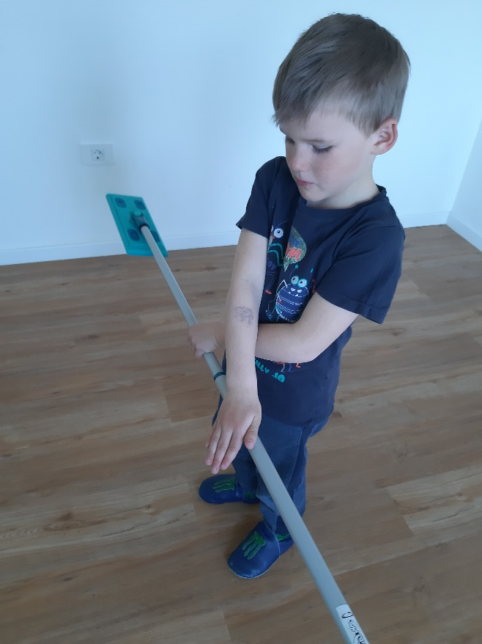
ŠPORTNOVZGOJNI KARTON PO DOMAČE☺
NA SVOJ NAČIN BOMO UTRDILI NEKAJ VSEBIN IZ ŠV KARTONA.
SKOK V DALJINO Z MESTA ČEZ PALICO (5 - 10x)
TAPING Z ROKO (20 SEKUND) Z LEVO IN DESNO
(LEVA/DESNA ROKA DRŽI, DESNA/LEVA PREPRIJEMA PREKO LEVE ROKE)

Slide 15
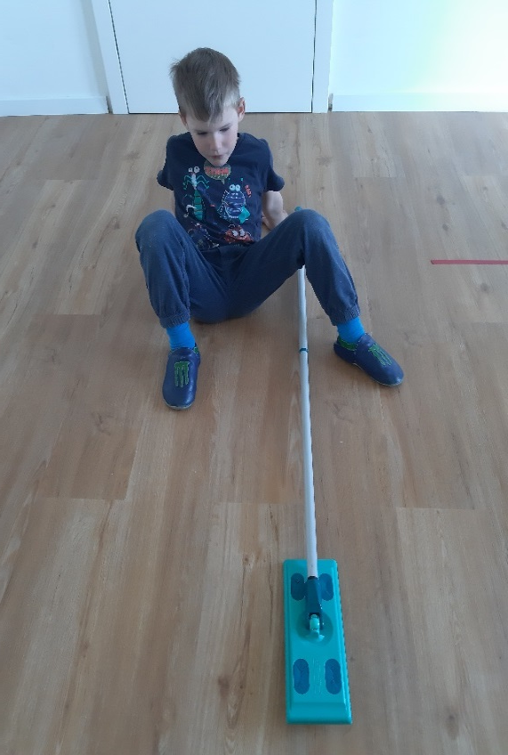
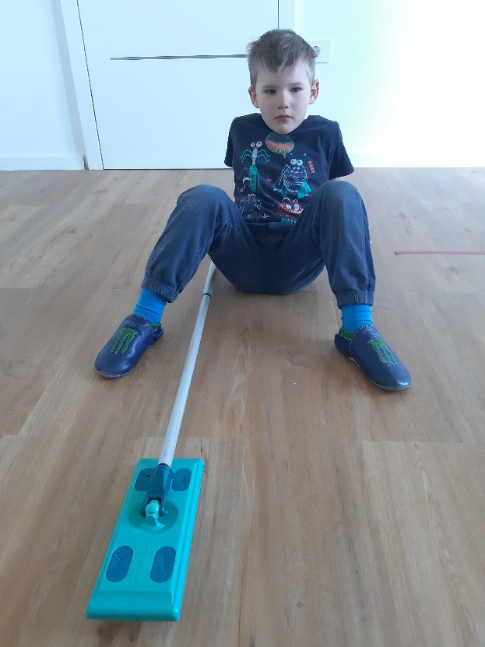
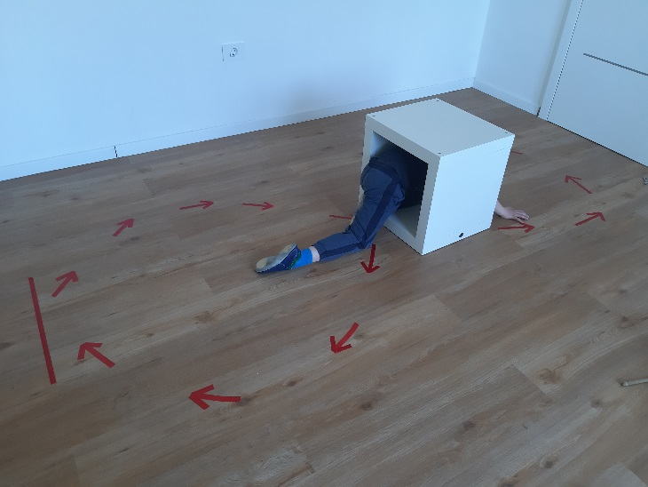
TAPING Z NOGO (20 SEKUND)
Z LEVO NOGO Z DESNO NOGO
POLIGON NAZAJ
(ČEZ MIZO, POD METLO/PALICO)

Slide 16
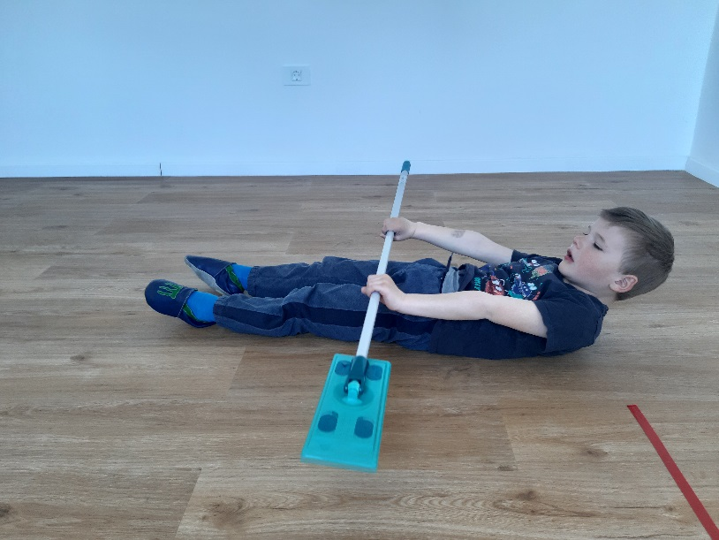
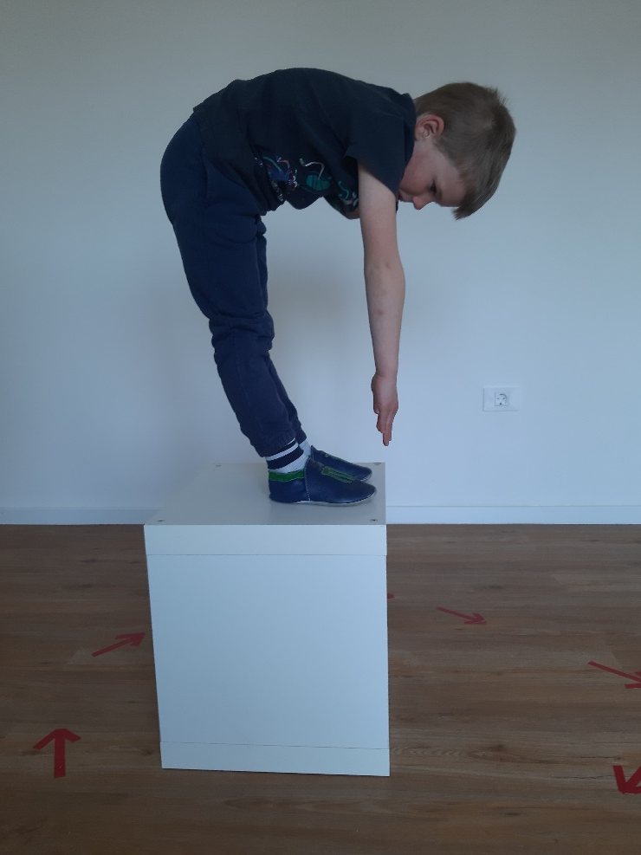
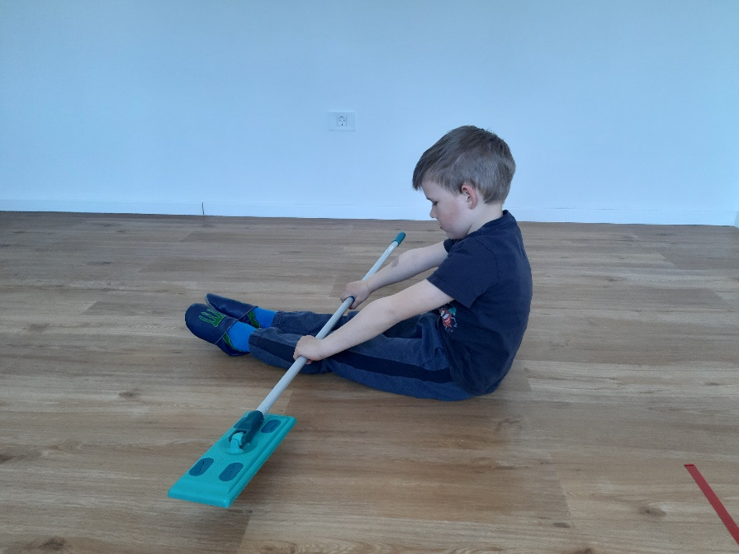
PREDKLON NA KLOPICI
(STRESI ROKE IN NOGE, 5x PONOVI)
DVIGANJE TRUPA S PALICO V ROKAH (VSAJ 20 PONOVITEV)

Slide 17
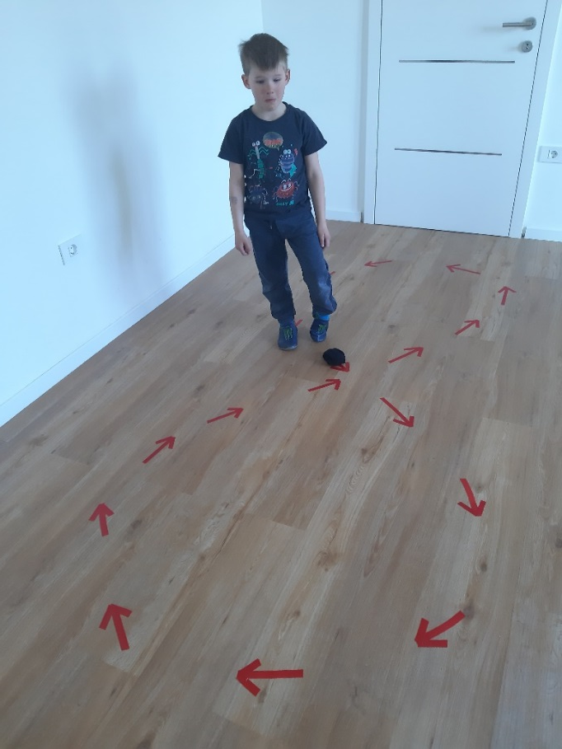
ZADEVANJE CILJA
POTREBUJEŠ PAR NOGAVIC, KI JE ZVIT V KLOBČIČ, KUHALNICO
IN KOŠ ZA SMETI (ALI LONEC). VAJO IZVAJATE V OBLIKI OSMICE.

Slide 18
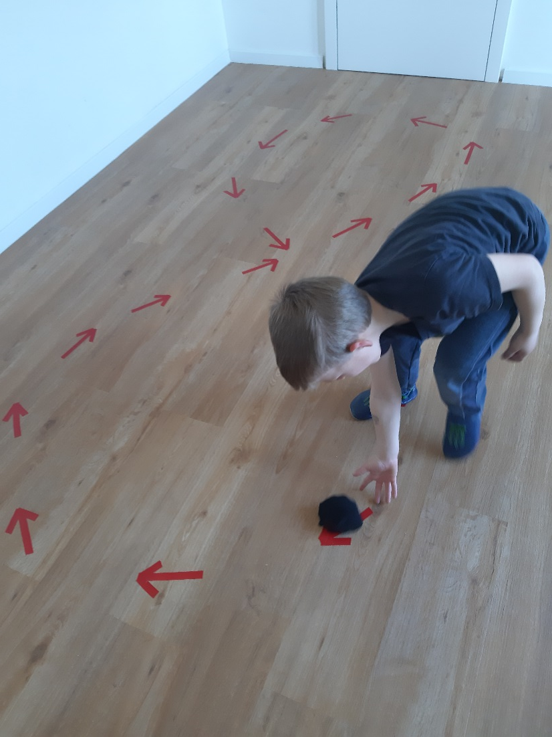
VODENJE NOGAVIC Z NOGO
KOTALJENJE NOGAVIC Z ROKO

Slide 19
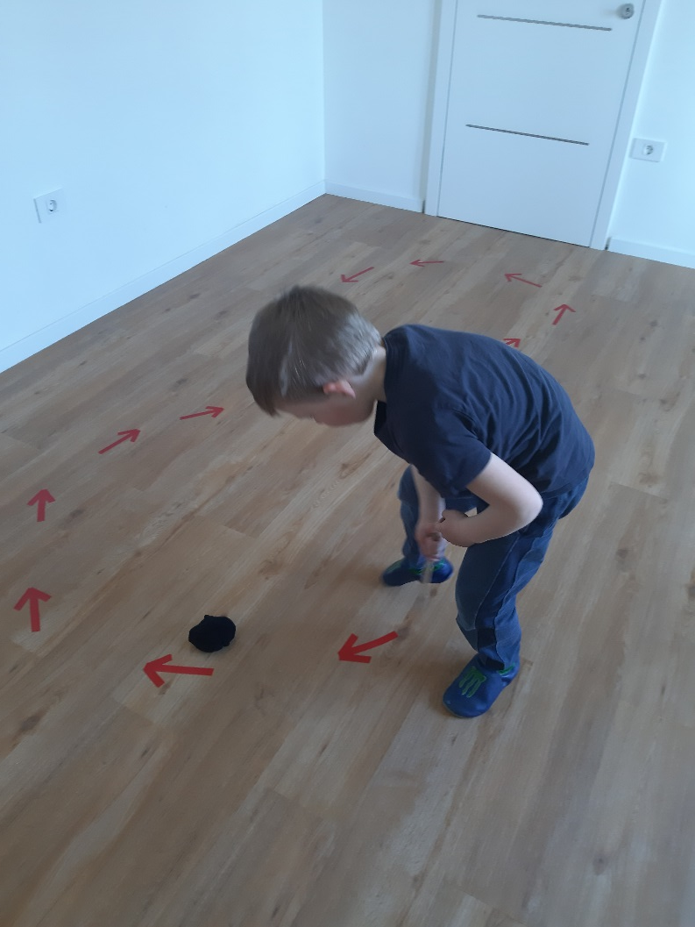
VODENJE NOGAVIC S KUHALNICO

Slide 20
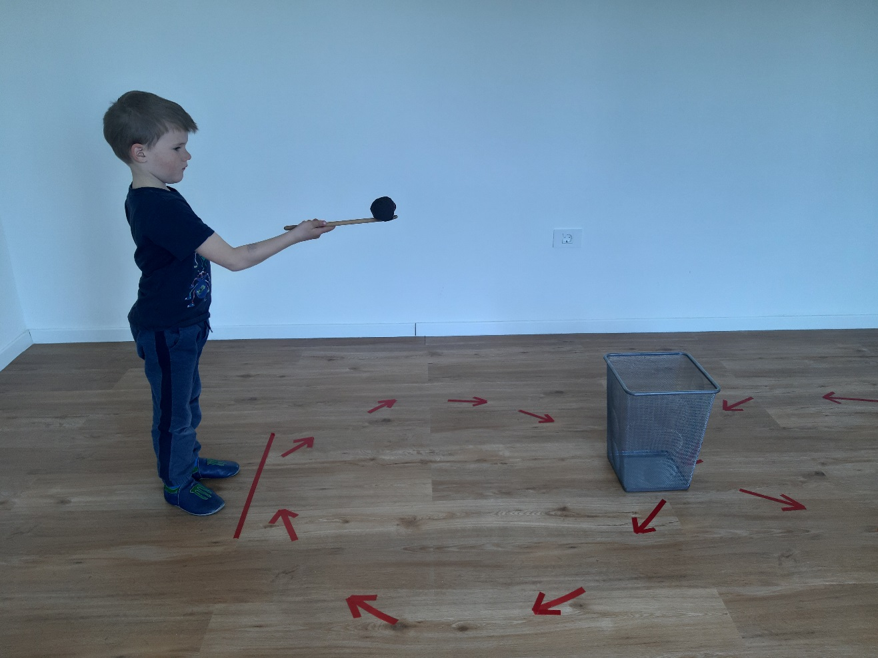
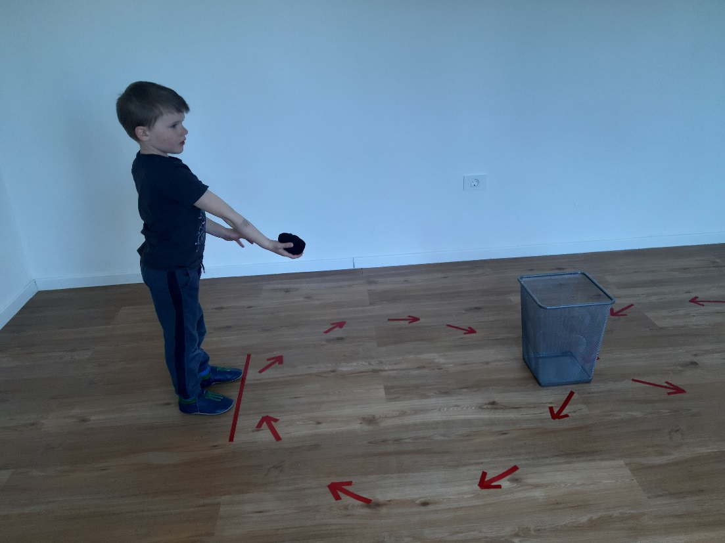
MET V CILJ
KOŠ ZA SMETI/POSODO POSTAVI NA DOLOČENO RAZDALJO. IMAŠ 10 METOV, ŠTEJ ZADETE IN ZGREŠENE METE.
METANJE V CILJ S KUHALNICO

Slide 21
HVALA ZA VAŠO POZORNOST. ŠPORTNI DAN JE ZA NAMI. LEPO SMO SE IMELI, KAJNE?
NAJ SE ČUDOVIT DAN ŠE NADALJUJE … ☺

